Slide 1
Mijn spreekbeurt over de Reddingsbrigade!

Slide 2
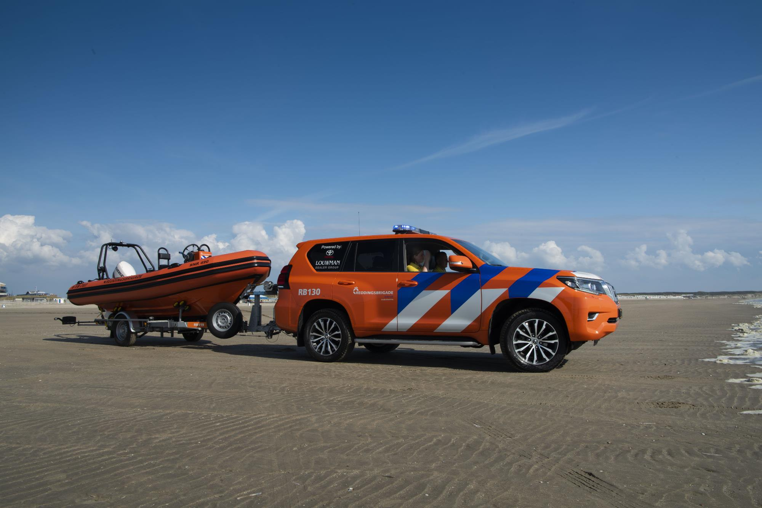
Inhoud
Wat is de Reddingsbrigade?
Geschiedenis
Zwem veilig!
Vlaggen
Getijden en muien
Opleidingen
Waterhulpverlening
Nationale Reddingsvloot
Lifesavingsport

Slide 3
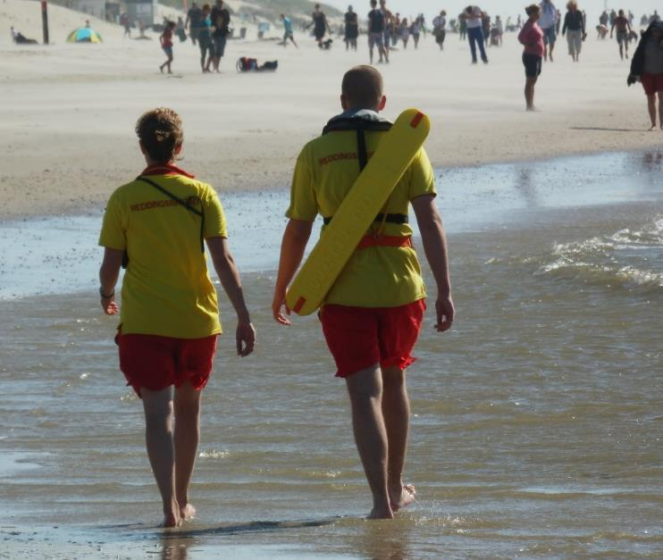
Wat is de Reddingsbrigade?

Slide 4
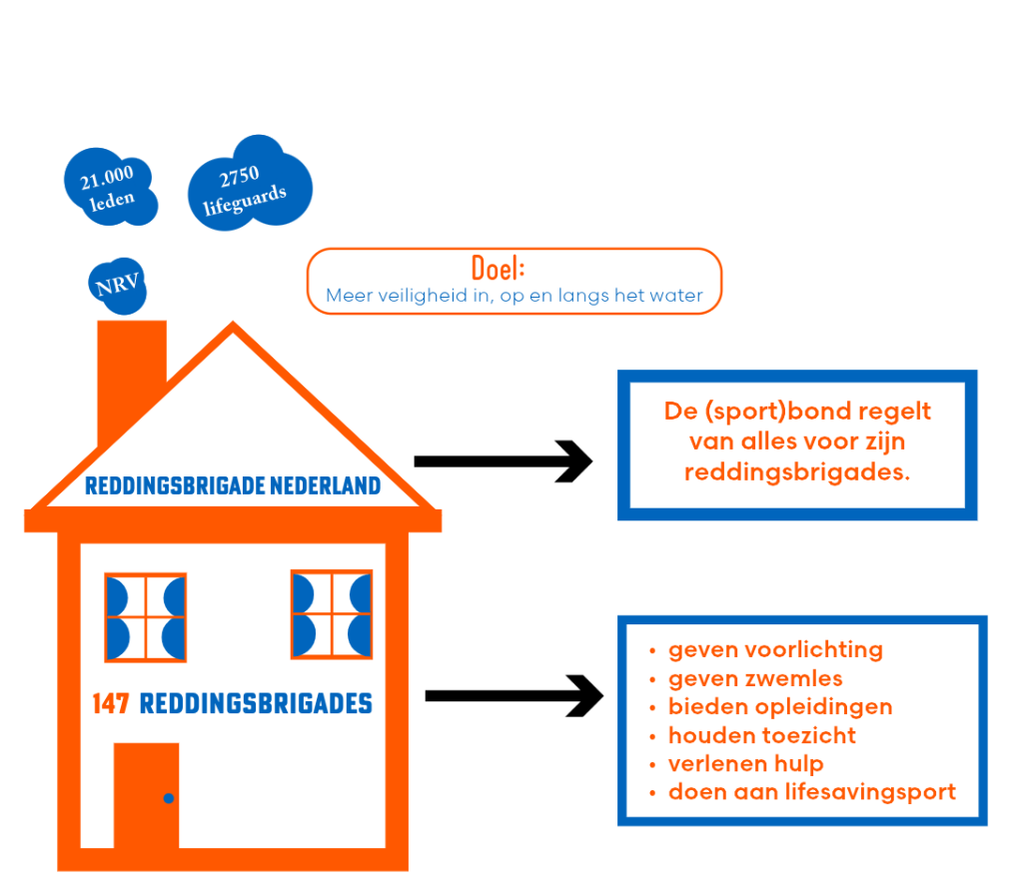
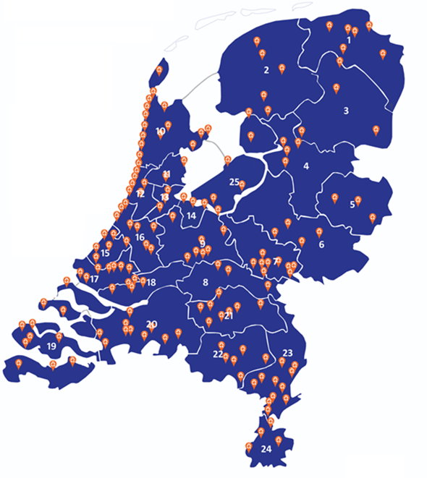

Slide 5
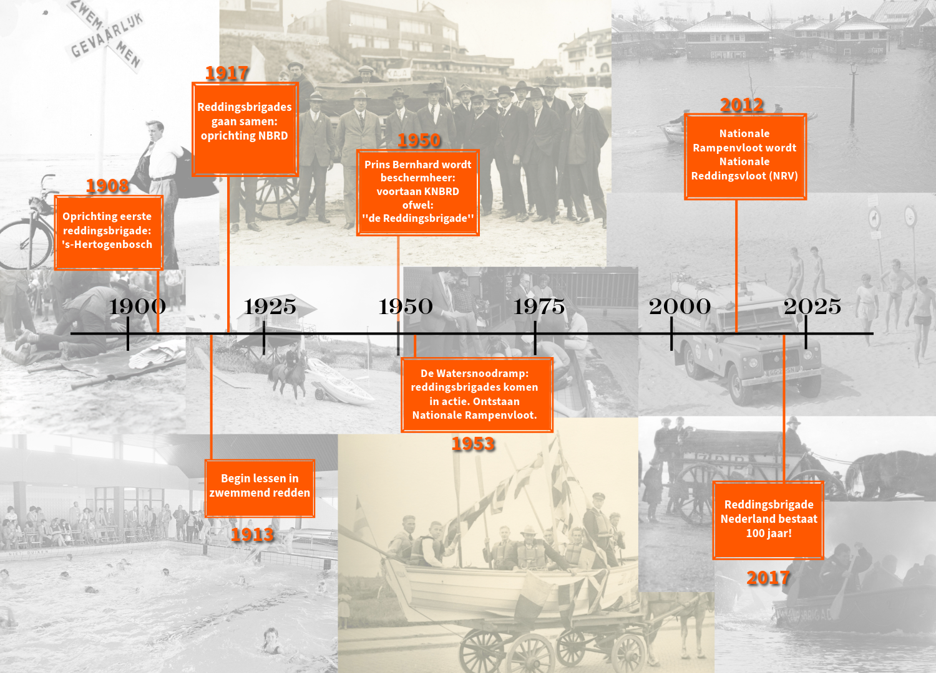
G
E
S
C
H
I
E
D
E
N
I
S

Slide 6
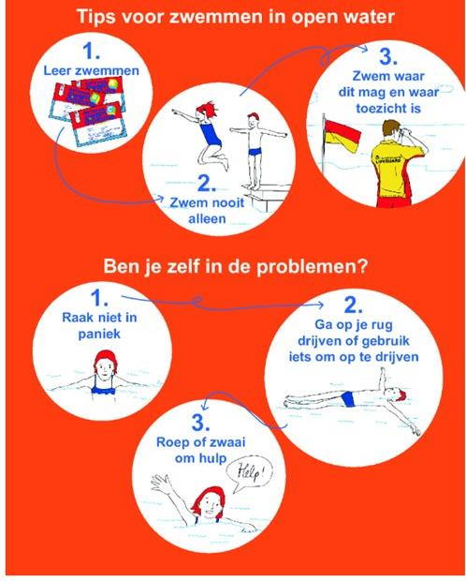
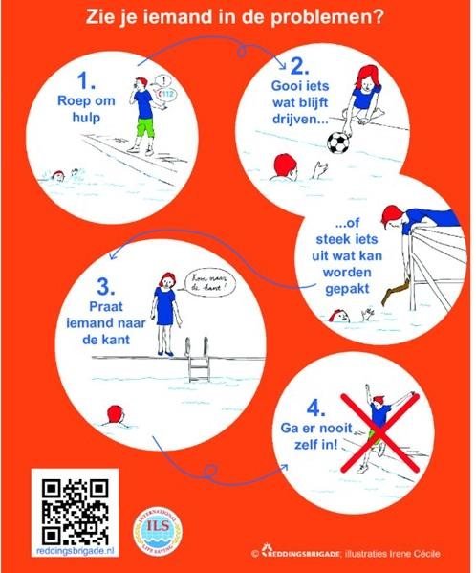
Zwem veilig!

Slide 7
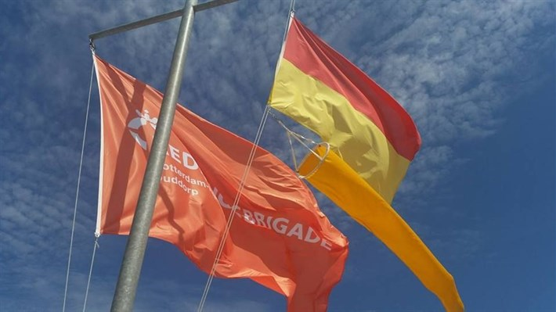
Vlaggen

Slide 8
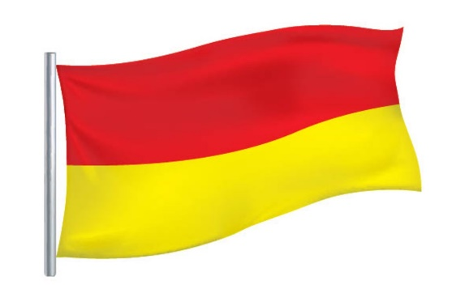
Lifeguards aanwezig!

Slide 9
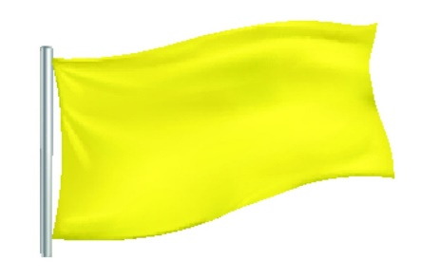
Pas op met zwemmen! Gevaarlijk!

Slide 10
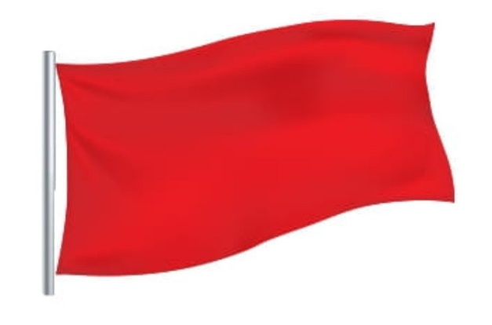
Niet zwemmen! Zeer gevaarlijk!

Slide 11
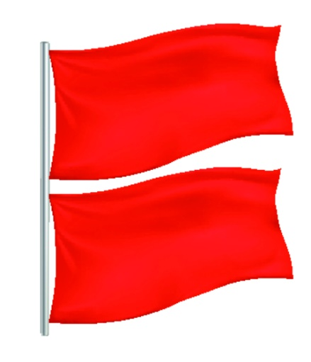
Zwemmen en baden verboden!

Slide 12
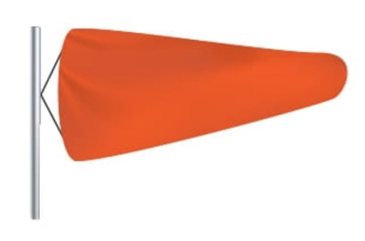
Pas op met zwemmen!
Geen drijfmiddelen gebruiken!

Slide 13

Kind gevonden!

Slide 14
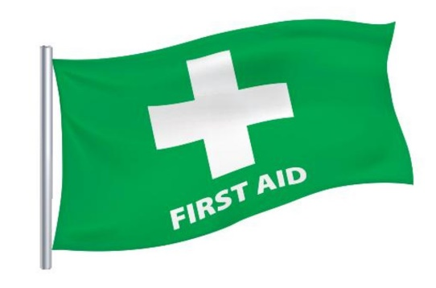
Eerstehulppersoneel aanwezig op reddingspost!

Slide 15
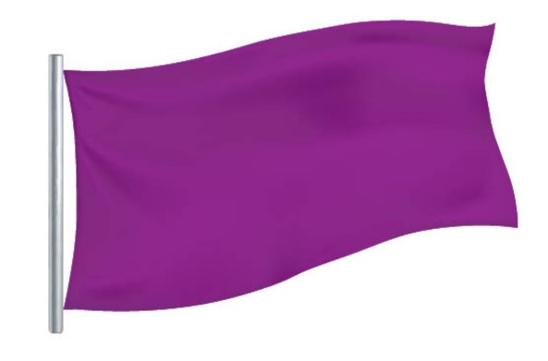
Gevaarlijke (zee)dieren en/of ongedierte in het water! Niet zwemmen!

Slide 16

Watersportgebied!

Slide 17
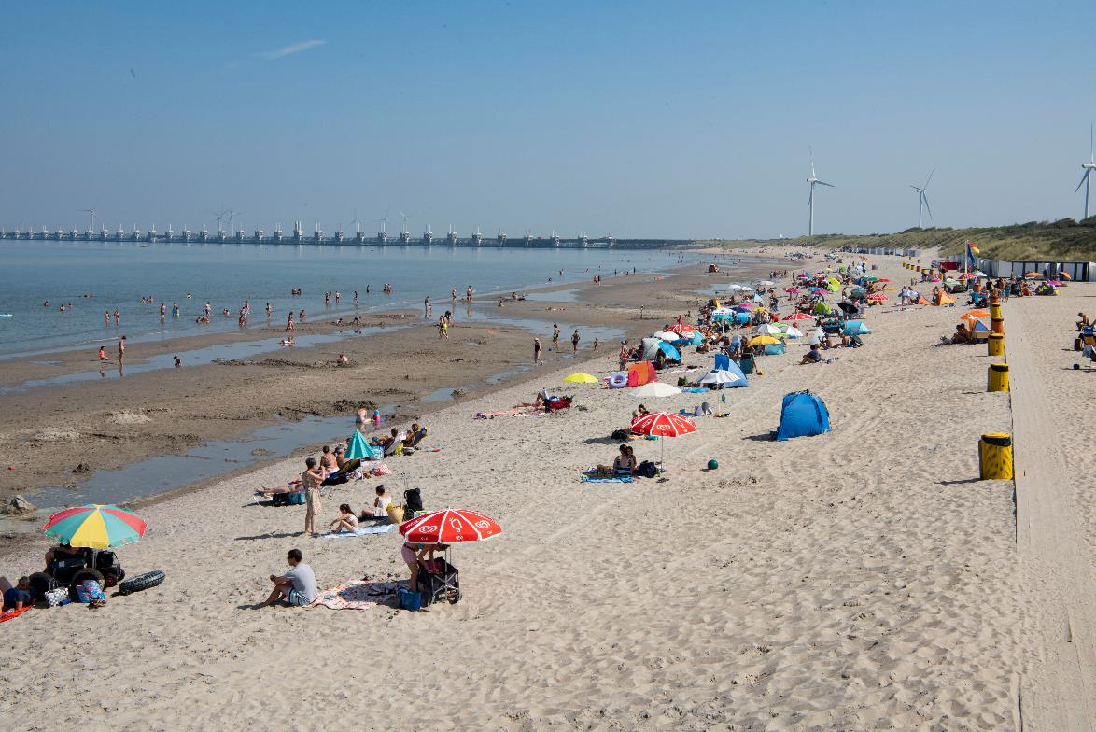
Getijden

Slide 18
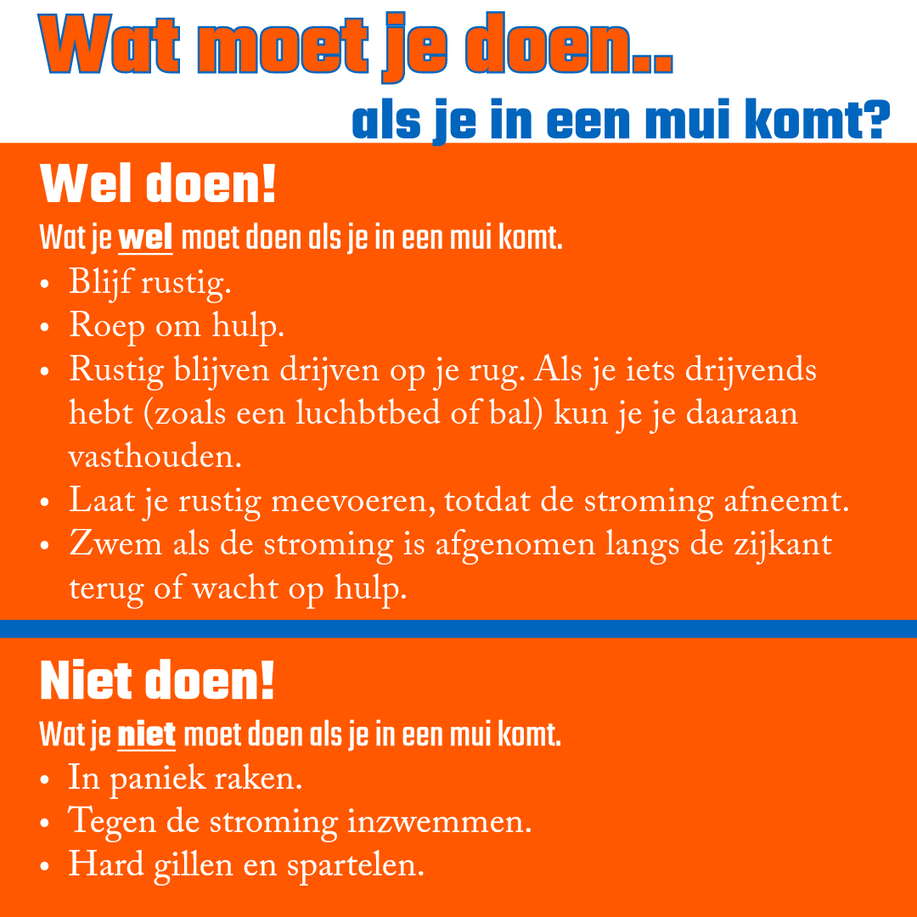
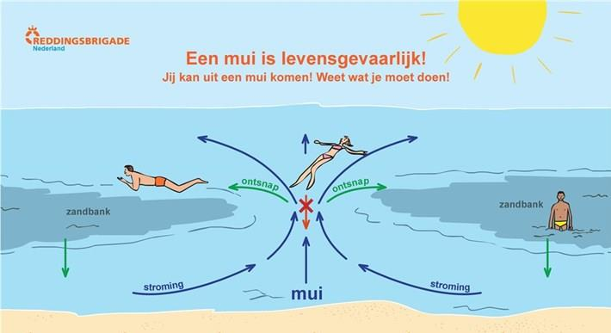
Muien

Slide 19
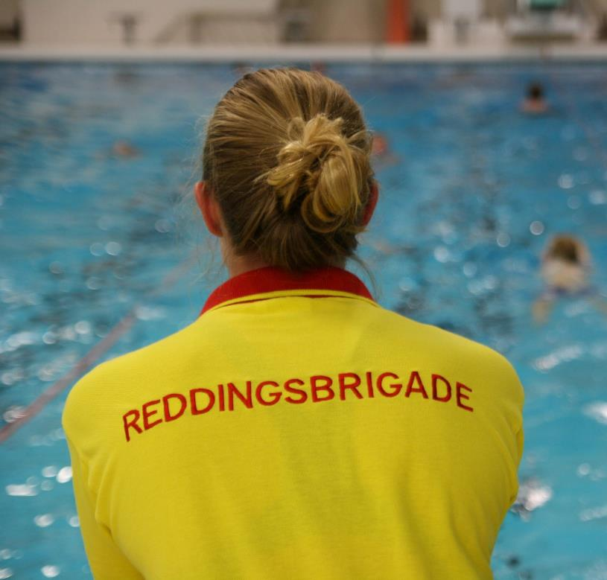
Opleidingen
Na het ABC-zwemmen kun je bij de Reddingsbrigade verder gaan voor andere diploma’s zoals:
Junior Redder 1 t/m 4 (6 tot 9 jaar)
Zwemmend redden 1 t/m 4 (9 tot 12 jaar)
Lifesaver 1 t/m 3 (12 tot 16 jaar)
Lifeguard (vanaf 16 jaar)
Het is leuk om te zwemmen bij de Reddingsbrigade!

Slide 20
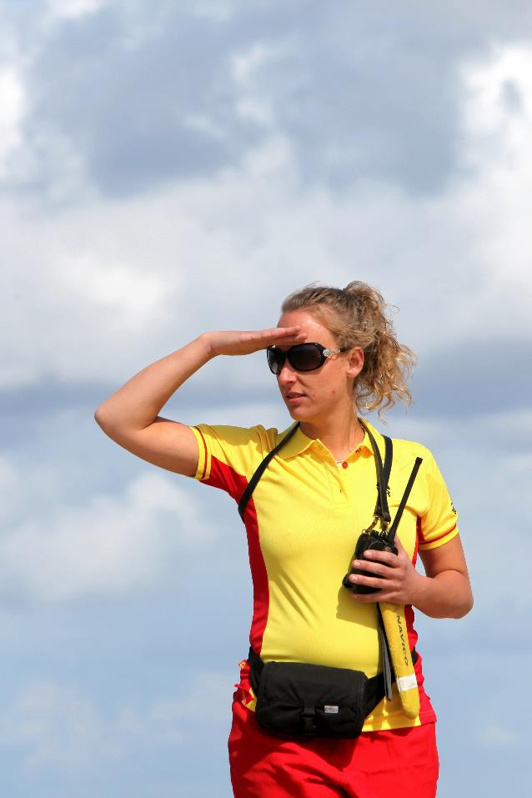
Waterhulpverlening
Taken van een lifeguard:
voorlichting geven
toezicht houden
incidenten voorkomen
hulp verlenen
rapporteren
Bij de Reddingsbrigade werken 2750 lifeguards
Goed opgeleide vrijwilligers

Slide 21
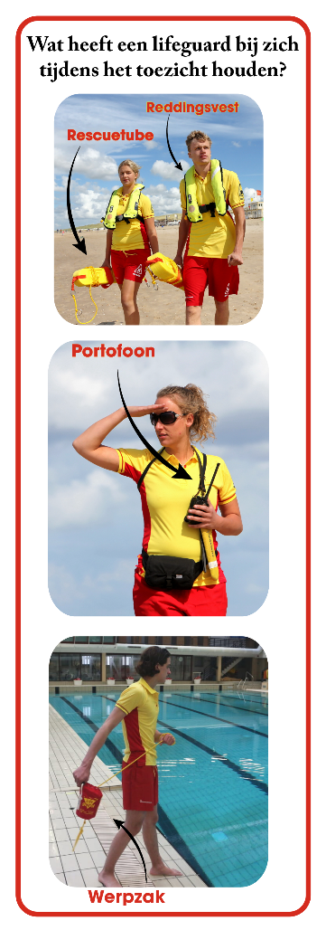
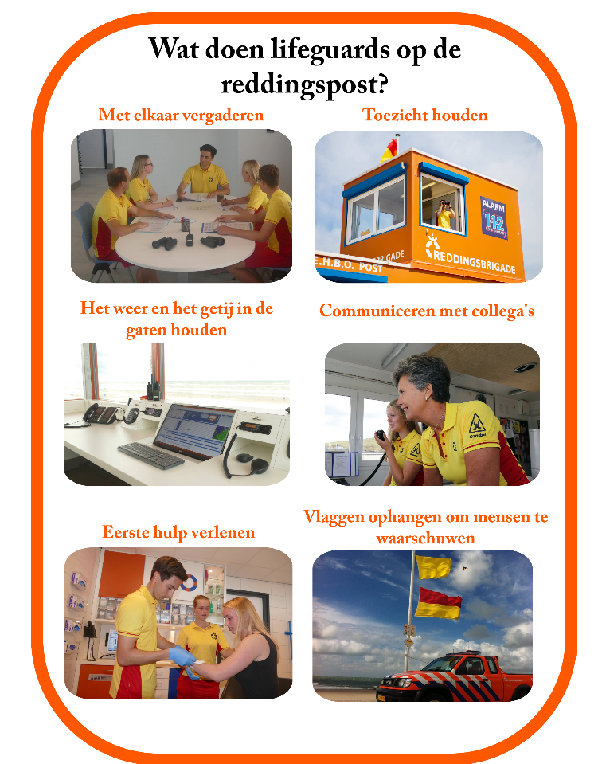
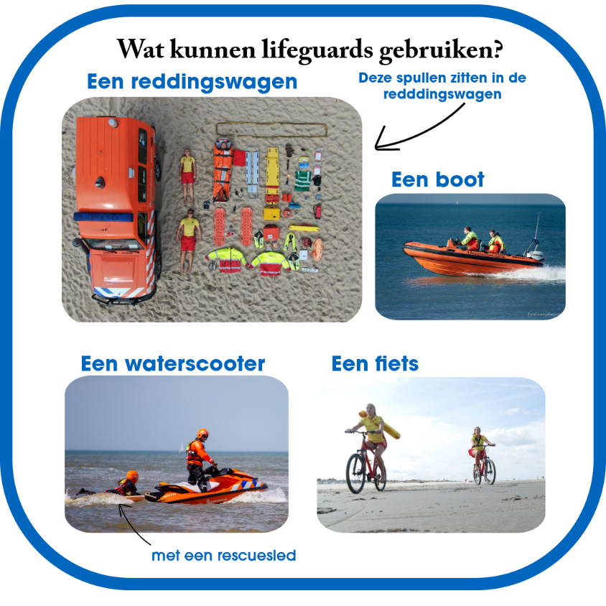
Waterhulpverlening

Slide 22
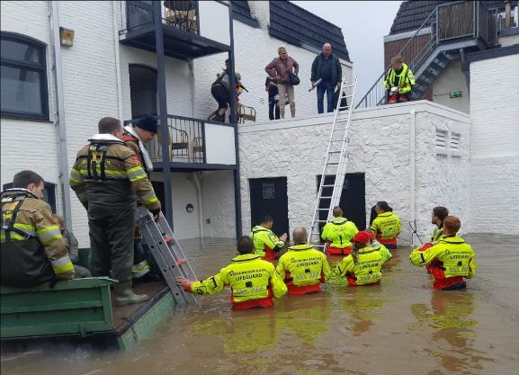
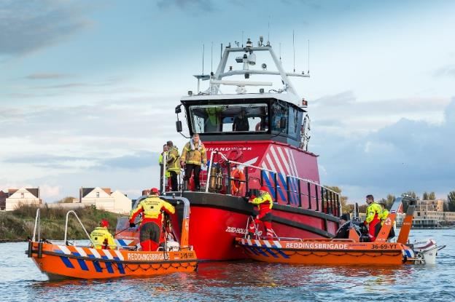
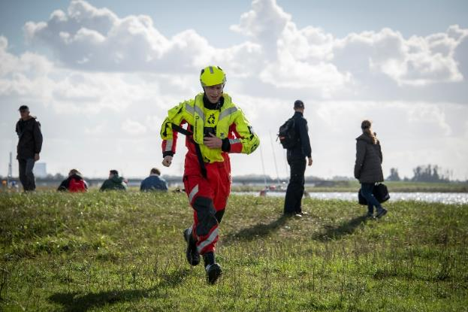
Nationale Reddingsvloot (NRV)
een samenwerking tussen de Brandweer en de Reddingsbrigade
88 boten met bemanningsleden
inzet bij een overstroming of watersnoodramp​

Slide 23
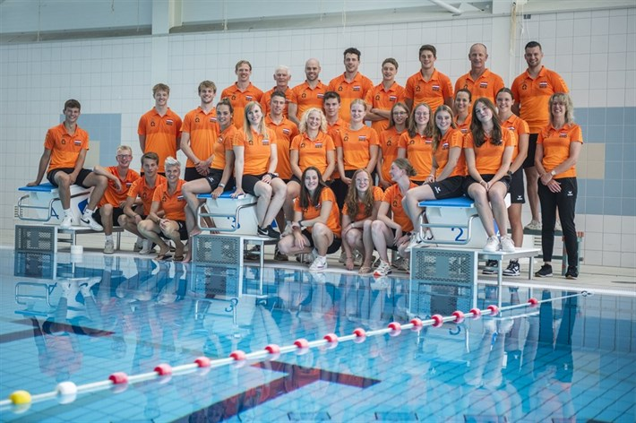
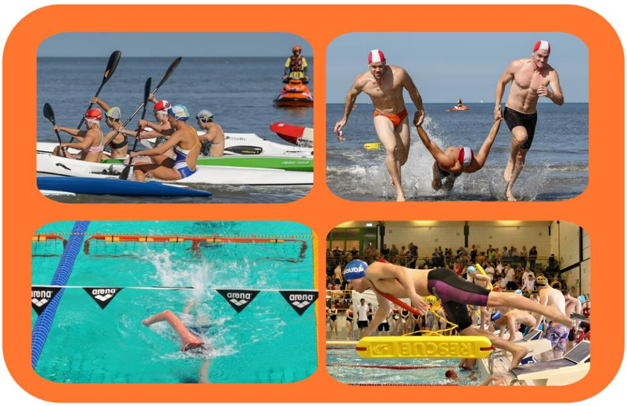
Lifesaving
De sport van helden!
De sport lifesaving bestaat uit verschillende onderdelen
op en in de zee, op het strand en in het zwembad.
Lifesaving Team Nederland

Slide 24
Heb jij goed opgelet? Doe mee met de quiz!
Ik ga vijf dingen zeggen.
Denk je dat het klopt? Ga dan staan.
Denk je dat het niet klopt? Blijf dan zitten.

Slide 25
Lifeguards redden alleen mensen die aan het verdrinken zijn
Klopt = ga staan
Klopt niet = blijf zitten

Slide 26
Antwoord: klopt niet!
Lifeguards doen veel meer dan alleen mensen redden die verdrinken.
Taken van een lifeguard:
- voorlichting geven
- toezicht houden
- vroegtijdig ingrijpen
- hulp verlenen
- rapporteren

Slide 27
Je kunt zwemles volgen bij de Reddingsbrigade
Klopt = ga staan
Klopt niet = blijf zitten

Slide 28
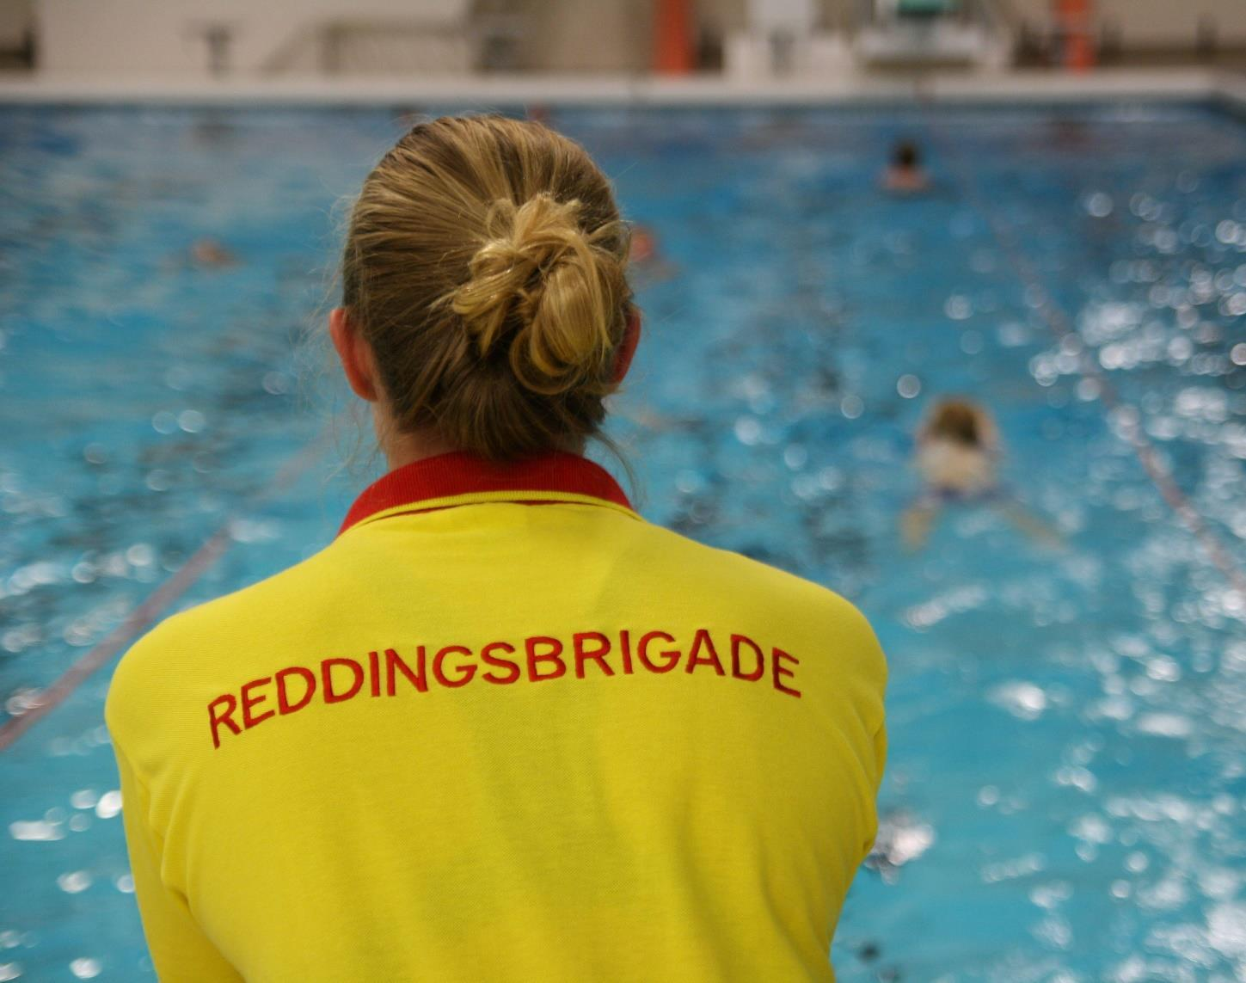
Antwoord: klopt!
Heb je de zwemdiploma’s A, B en C behaald? Top! Daarna kun je bij de Reddingsbrigade lessen voor nog veel meer belangrijke diploma's volgen.

Slide 29
Als je ziet dat iemand verdrinkt, moet je zo snel mogelijk in het water springen om diegene te helpen
Klopt = ga staan
Klopt niet = blijf zitten

Slide 30
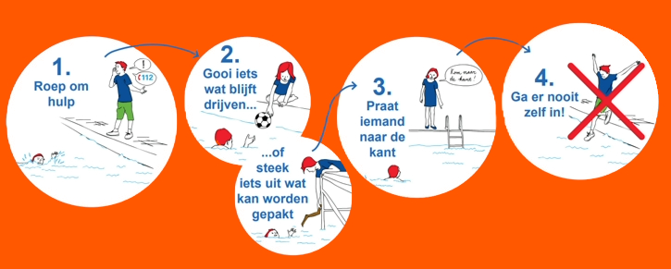
Antwoord: klopt niet!
Als je ziet dat iemand in het water in de problemen is, moet je nooit zelf het water ingaan. De kans is dan groot dat jij zelf ook in de problemen komt!
Wat je wel moet doen:

Slide 31
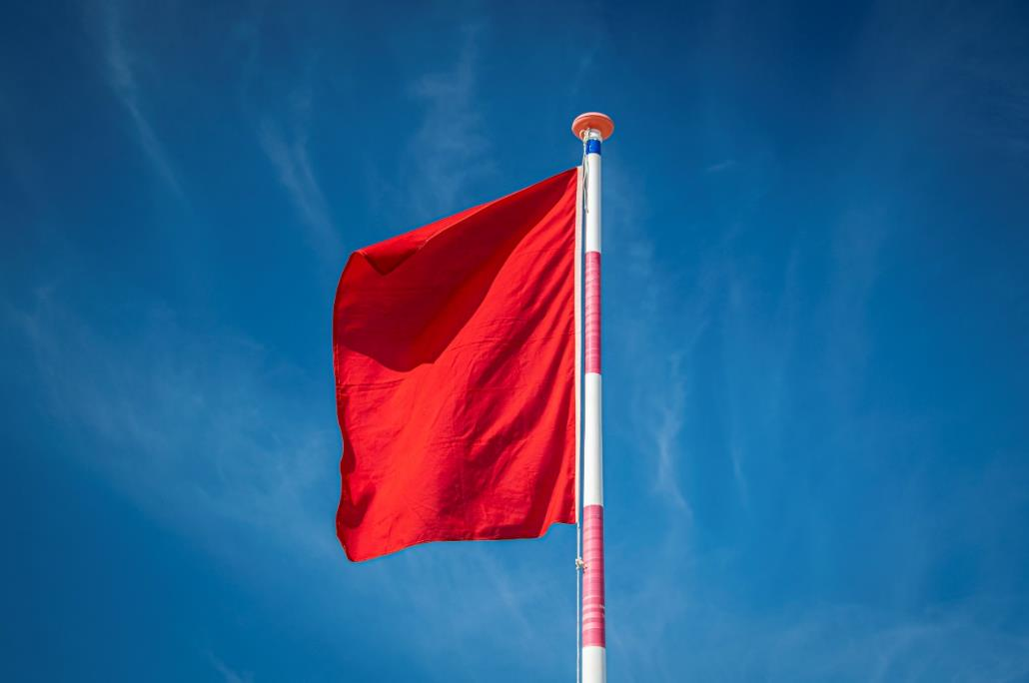
Een rode vlag betekent dat je veilig kunt zwemmen
Klopt = ga staan
Klopt niet = blijf zitten

Slide 32
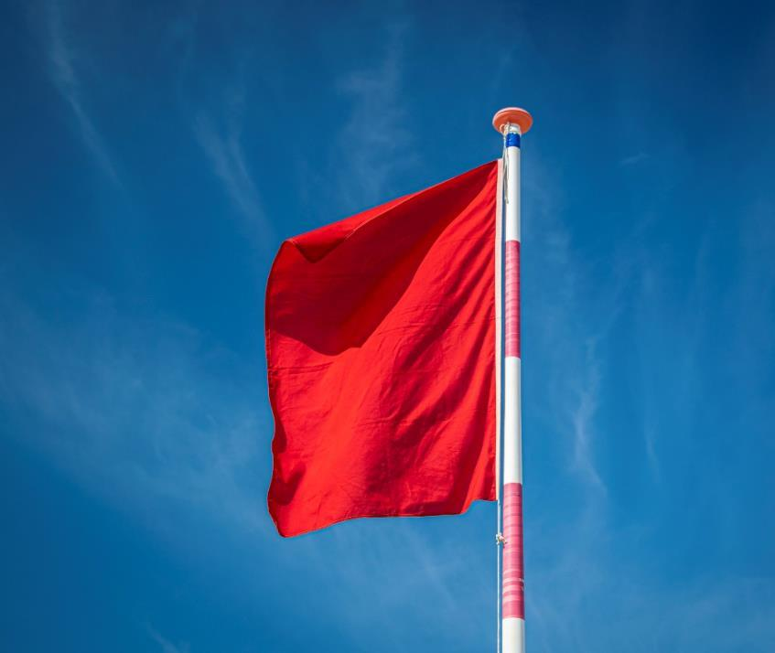
Antwoord: klopt niet!
Niet zwemmen! Zeer gevaarlijk!
De rode vlag wordt gehesen bij hele
gevaarlijke situaties. Het is dan heel onverstandig om het water in te gaan.

Slide 33
Als je in een mui komt, kun je het beste rustig blijven, op je rug gaan liggen en je laten meevoeren met de stroming
Klopt = ga staan
Klopt niet = blijf zitten

Slide 34
Antwoord: klopt!

Slide 35
Einde quiz
Hoeveel vragen had jij goed?

Slide 36
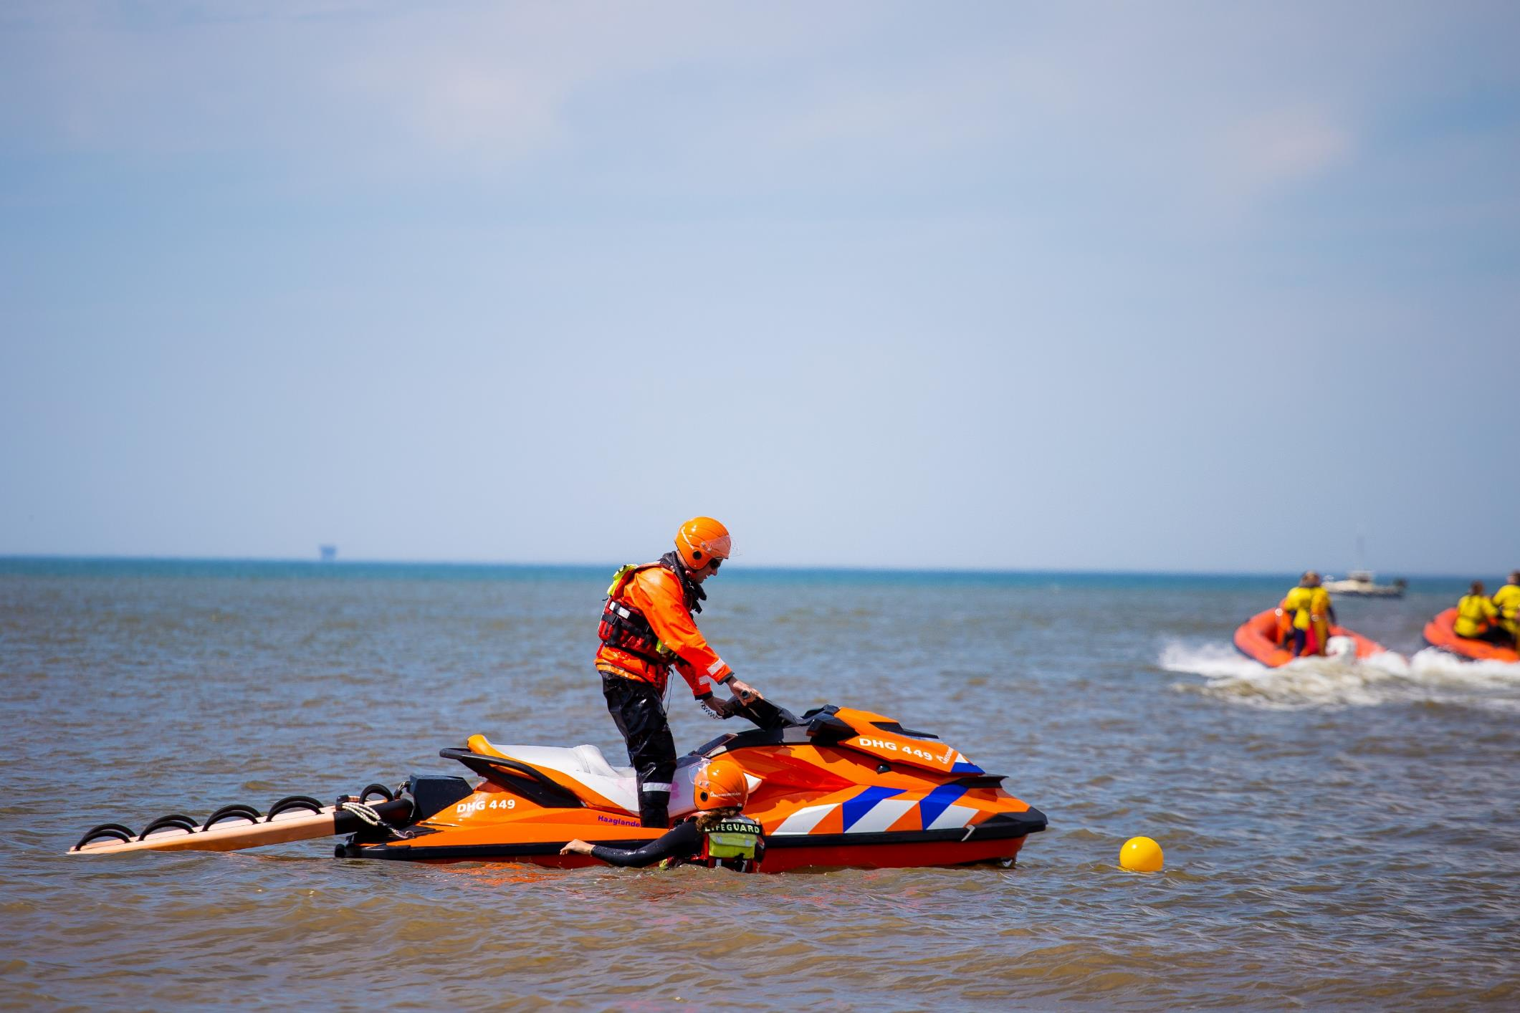
Bedankt voor jullie aandacht!
Zijn er nog vragen?

